Slide 1
Konzepte und Ideen zur Website TdA 2024

Slide 2
Anwendungszweck
Interessierte kommen am TdA zur WAGO, scannen einen QR-Code mit ihrem Smartphone, gelangen anschließend auf eine Website
Auf der Website findet sich ein Plan (Vogelperspektive), auf dem das Ausbildungszentrum abgebildet ist und die unterschiedlichen Räume mit den darin vorgestellten Ausbildungs-/Studienberufen zu sehen sind.

Slide 3
Anforderungen
Website mit responsive Design (Smartphone optimiert)
CI-Richtlinien
Host auf Github-pages
Lageplan mit Ausbildung- und Studienberufen

Slide 4
Toolchain
Website mit HTML, CSS, JS, ggf. Verwendung von Frameworks, WAGO CI
Repo auf Github Cloud
Deploy auf Github-Pages (Public)
Internet über Mobile Daten oder wago.free.wifi (ggf. QR-Code dafür?!)

Slide 5
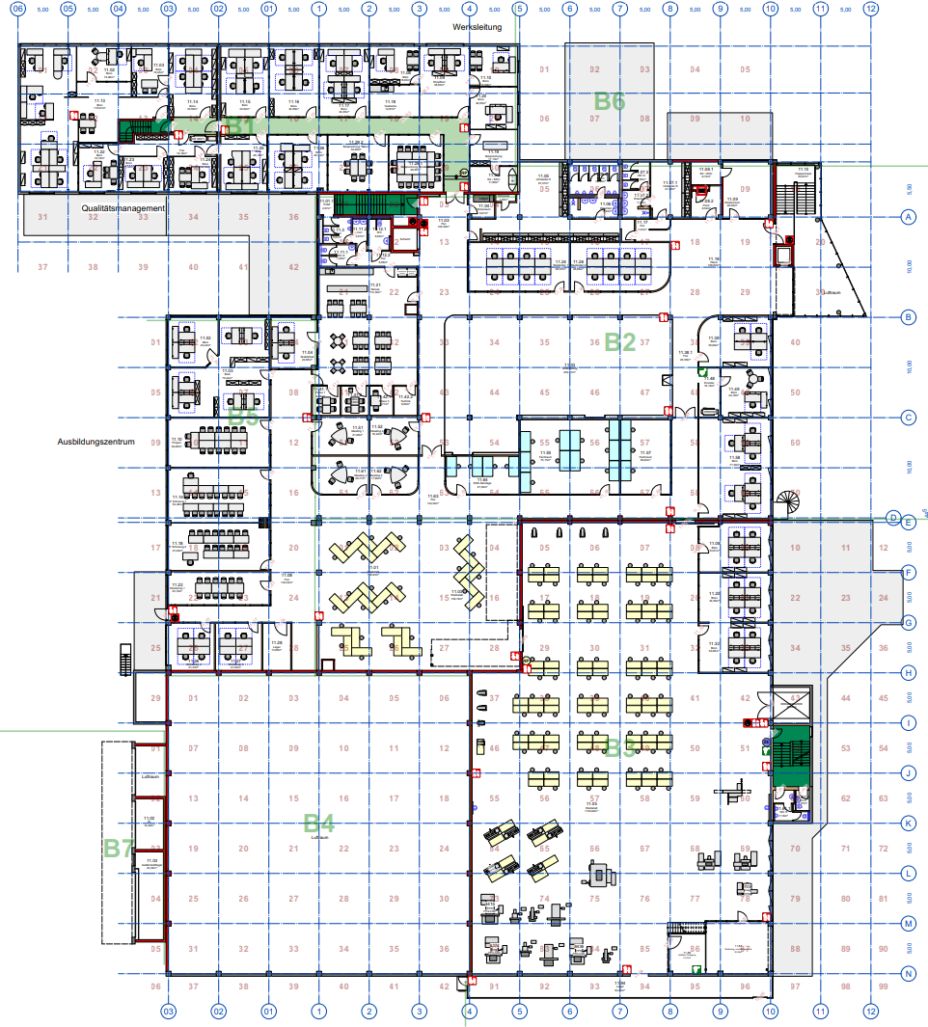
Lageplan Ausbildungszentrum

Slide 6
Lageplan Ausbildungszentrum

Slide 7










Kein Zugang
Kaufmännische
Metaller
Studium
Elektroniker
Fach-informatiker*
Medien-gestalter*
Ein- und Ausgang
Sonstiges
Gewinn-spiel
Ausstellungs-fläche
Industrie-kaufleute
Technische Produkt-designer*
E-Technik für Groß und Klein
Studiengänge bei WAGO
Fach-lagerist*
Elektroniker*
Industrieelektriker*
Mechatroniker*
HINWEIS:
Auf der untersten Ebene liegt hinter den Gebäudeumrissen ein weißer Hintergrund
EXPORT:
Lageplan vollständig markieren > Rechtsklick > als Grafik speichern > SVG
Mensch ärger dich nicht!
Werkzeugmechaniker*
Industriemechaniker*
Maschinen- und Anlagenführer*
Kunststoff- und Kautschuktechnologe*

Slide 8
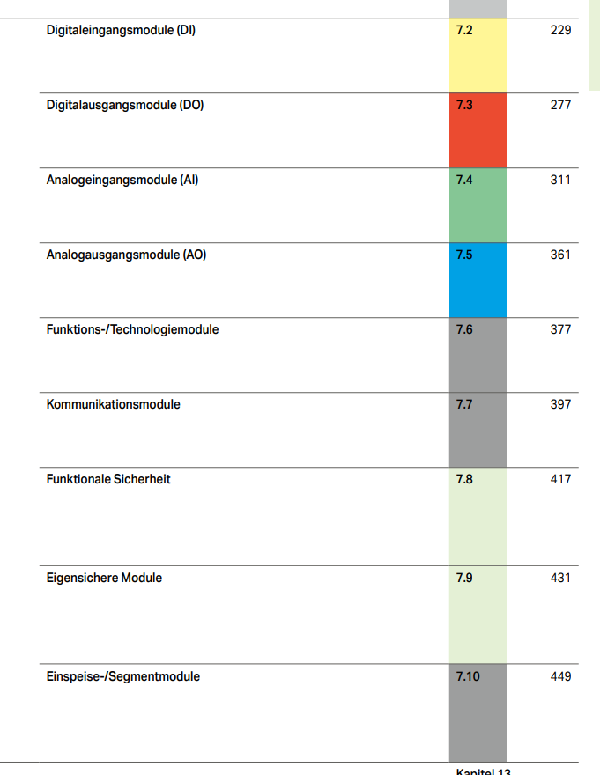
Farbauswahl; Auszug aus dem WAGO-Katalog für Automation

Slide 9
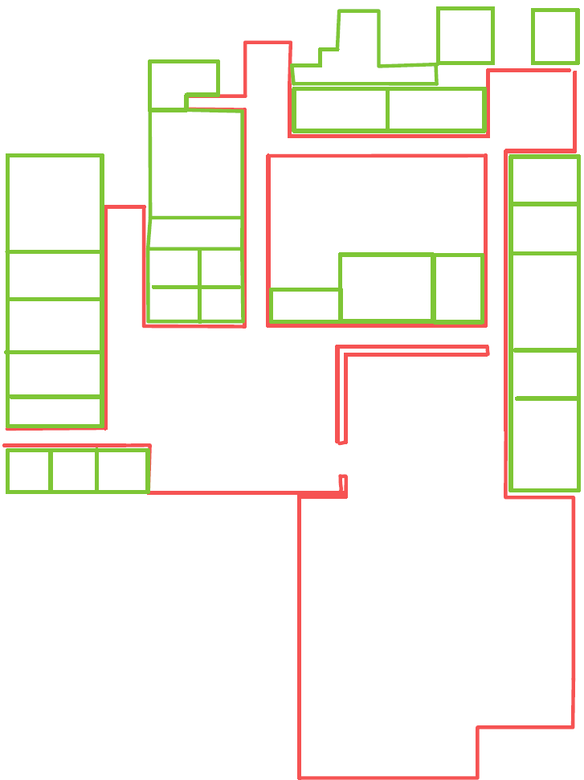
Erster Entwurf des Lageplans
INF
ET
Eingang
Mensa
Gewinnspiel
WIng
IKfm
TPD
Mechatronik/
Elektroniker
MB
Mechaniker/
Anlagenführer, etc.

Slide 10
Klickdummy (V 0.1)
Mit STRG+Klick zwischen den Funktionen der Website navigieren
Beim Hovern über das Bild werden klickbare Elemente angezeigt
Die dargestellte Karte soll sich später zoomen und verschieben lassen

Slide 11


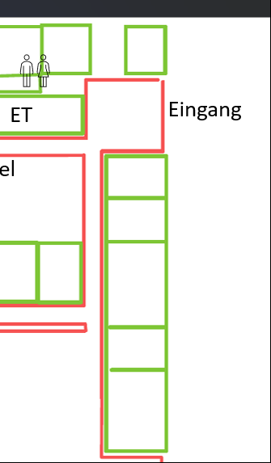

Klickdummy

Slide 12

Klickdummy
Ausbildungsberufe
- Industriemechaniker
- Mechatroniker
- Technisches Produktdesign
- Elektroniker für Betriebstechnik
- etc.
Studiengänge
- Elektrotechnik
- Maschinenbau
- Informatik
- Wirtschaftsingenieur-wesen
- Wirtschaftsinformatik

Slide 13
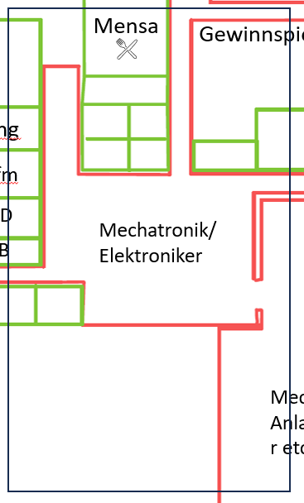
Klickdummy

Slide 14
Klickdummy
Ausbildungsberufe
- Industriemechaniker
- Mechatroniker
- Technisches Produktdesign
- Elektroniker für Betriebstechnik
- etc.
Studiengänge
- Elektrotechnik
- Maschinenbau
- Informatik
- Wirtschaftsingenieur-wesen
- Wirtschaftsinformatik

Slide 15

Klickdummy
Zurück zur Website
(Das hier Angezeigte ist die offizielle WAGO-Website)

Slide 16
Klickdummy
Basis

